Slide 1
« Из всех существующих в мире загадок тайна куклы – самая загадочная; без понимания сущности куклы невозможно понять и человека»
М.Е. Салтыков - Щедрин

Slide 2
Традиционные народные куклы
Русская традиционная кукла
Куклы народов Прикамья
(удмурты, коми, татары, марийцы) Куклы народов Кавказа
Куклы народов Средней и Юго-Восточной Азии

Slide 3
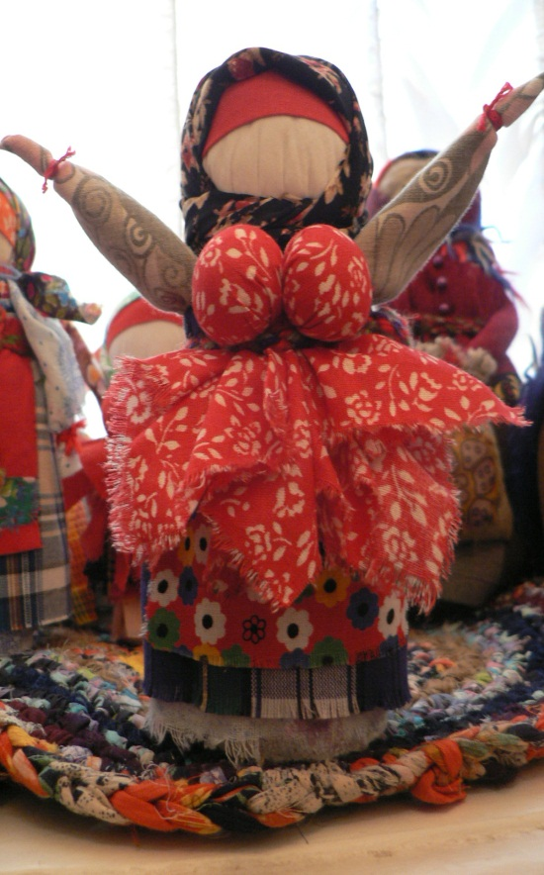
Русская традиционная кукла
Куклы – обереги
Выполняли роль амулетов.
Каждая имела свое предназначение:
от сглаза, от тоски,
от лихорадки…

Slide 4
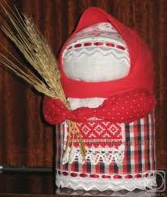
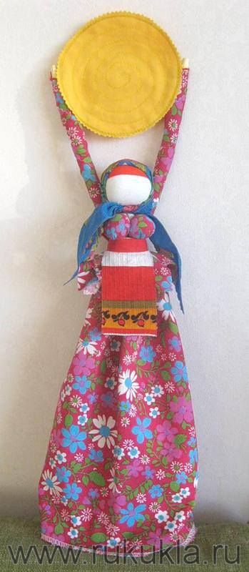
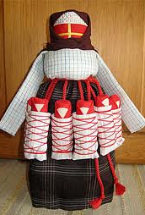
Обрядовые куклы
Использовались в обрядах календарных праздников:
«Масленица»
«Зернушка»
«Неразлучники»
«Плодородие»

Slide 5
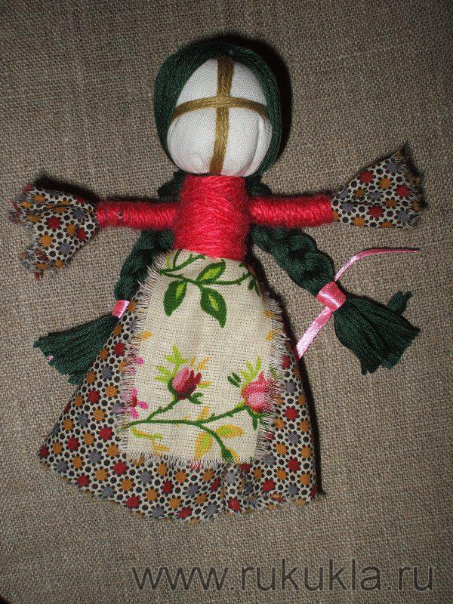
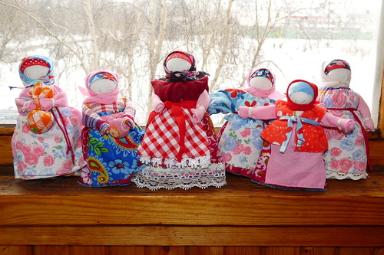
Игровая кукла
Кукла «мамка»
Вепская кукла
Лялька - мотанка

Slide 6
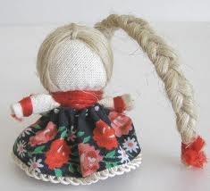
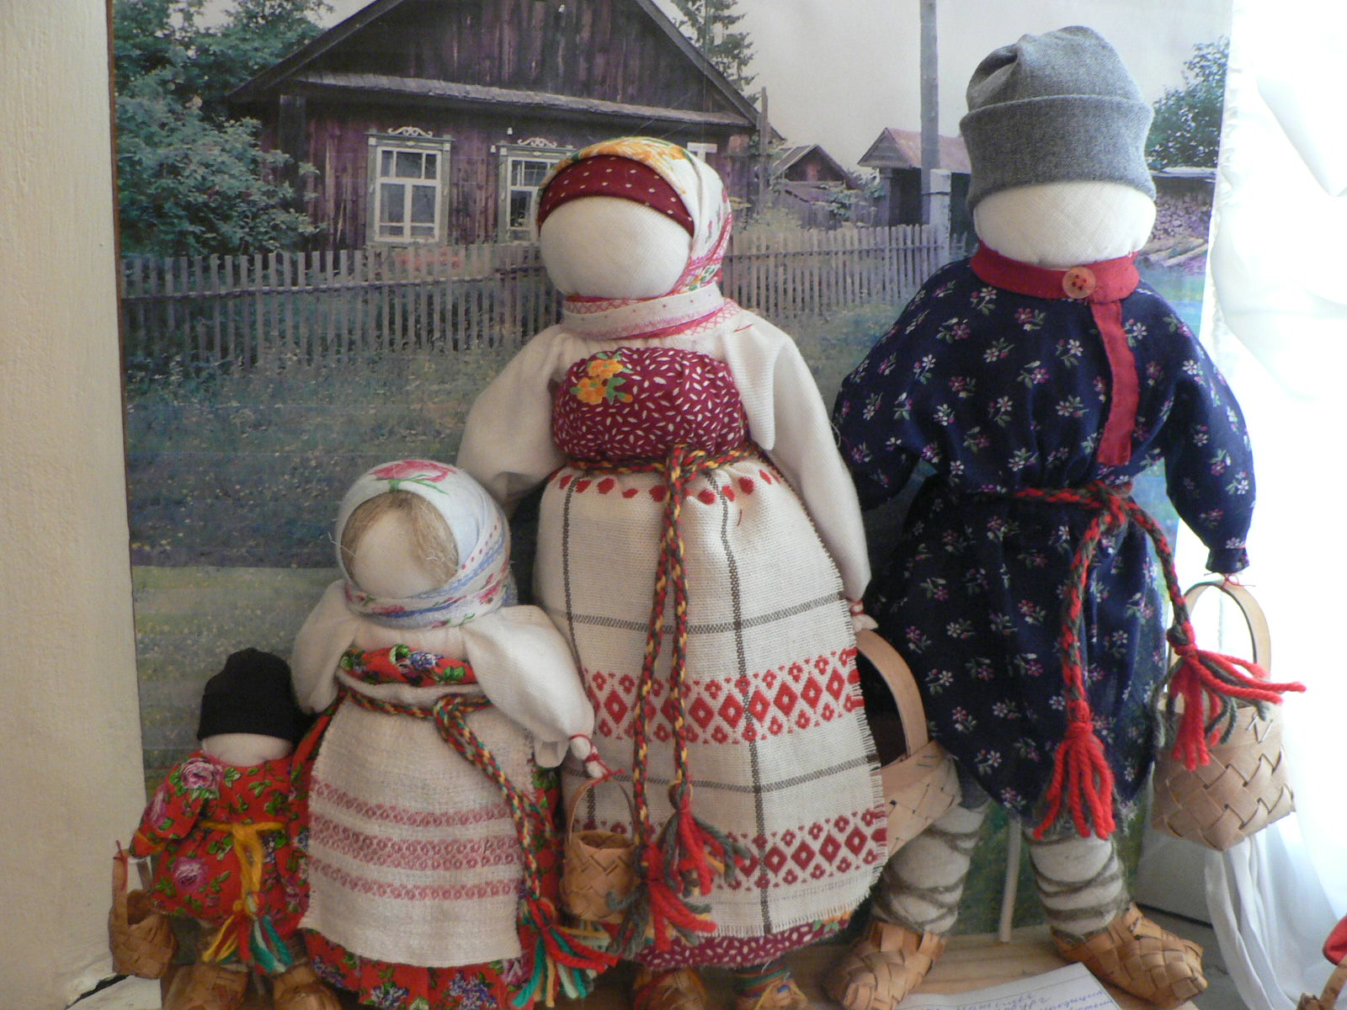
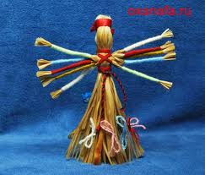
Игровые куклы

Slide 7
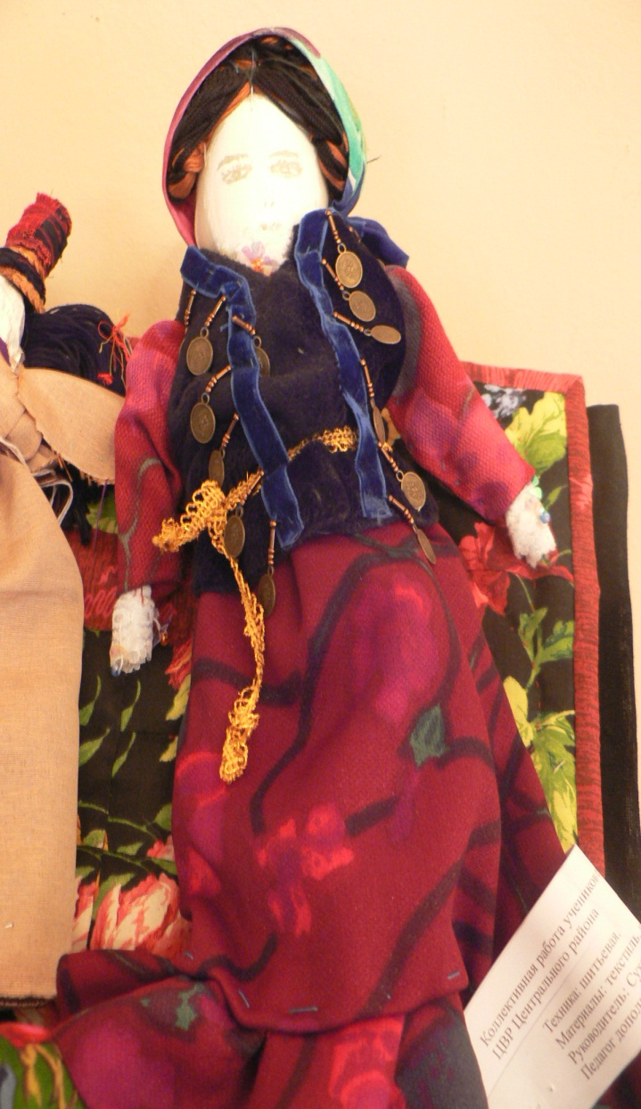
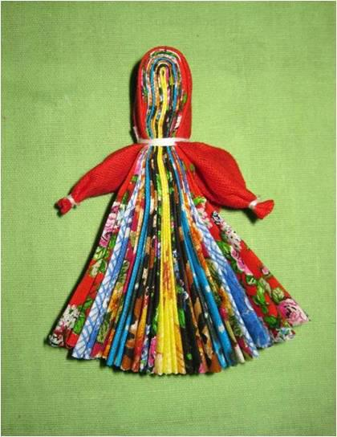
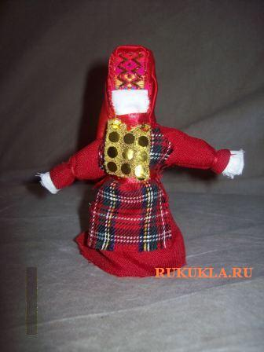
Куклы народов Прикамья

Slide 8
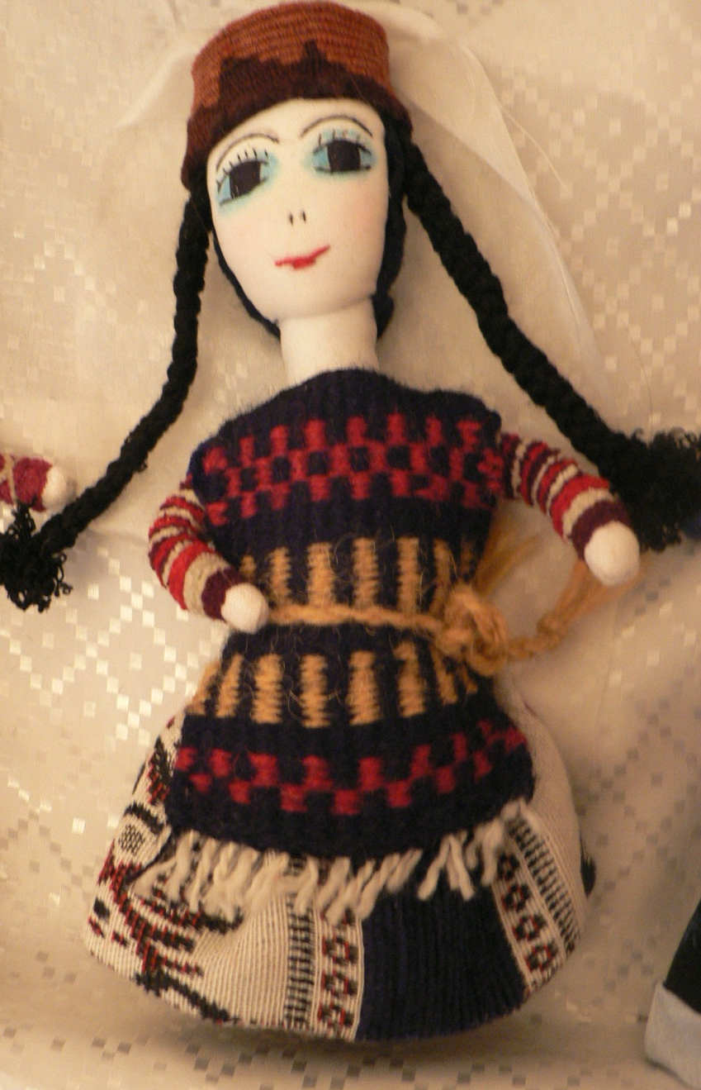
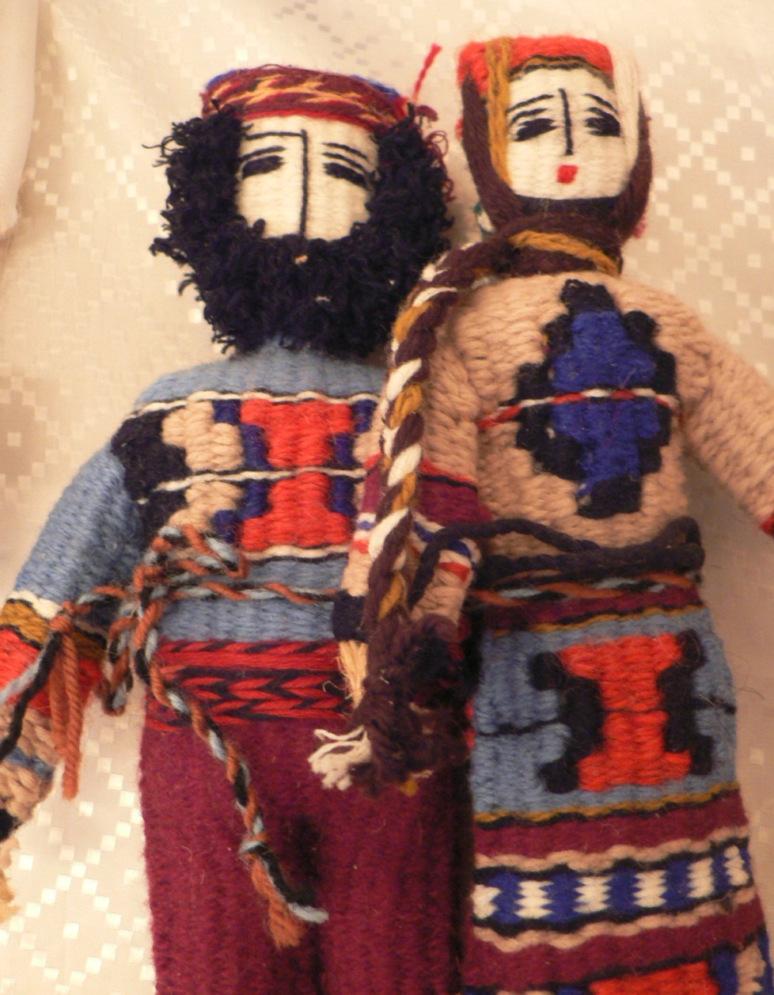
Армянские и куклы

Slide 9
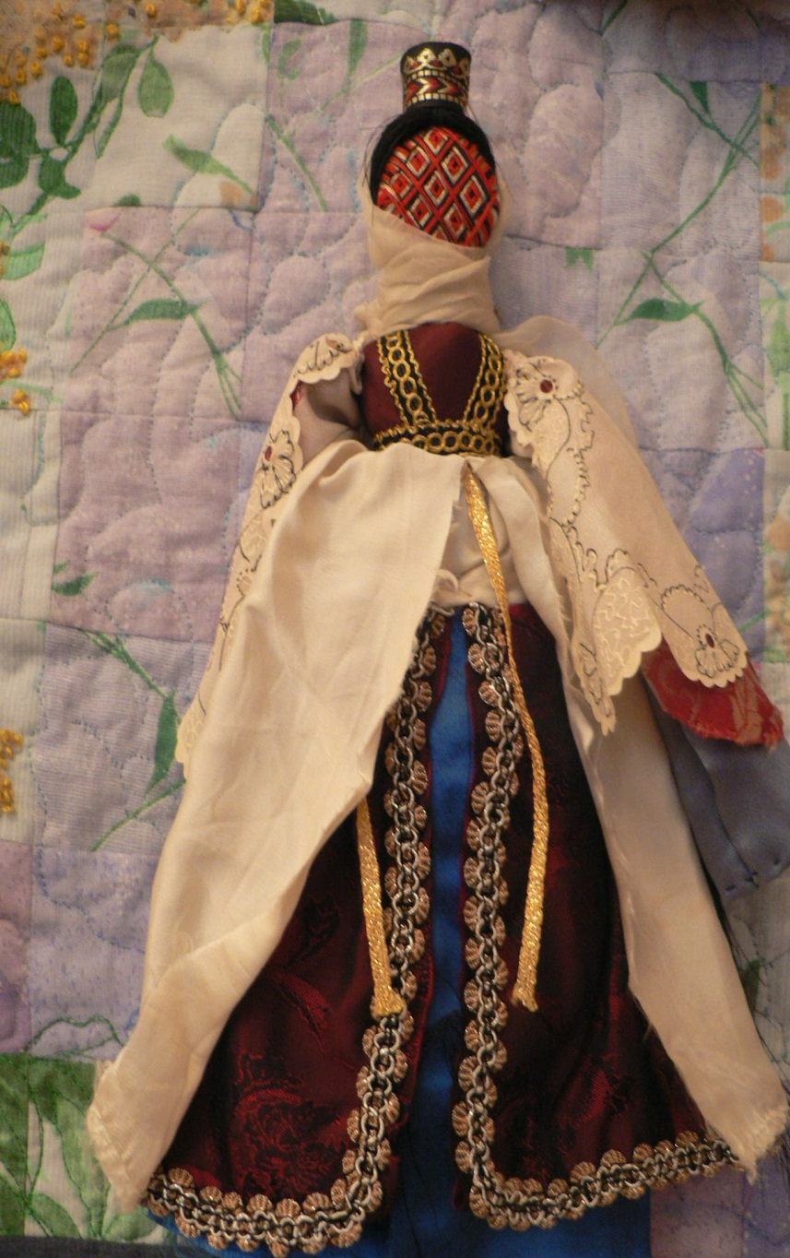
Грузинская кукла

Slide 10
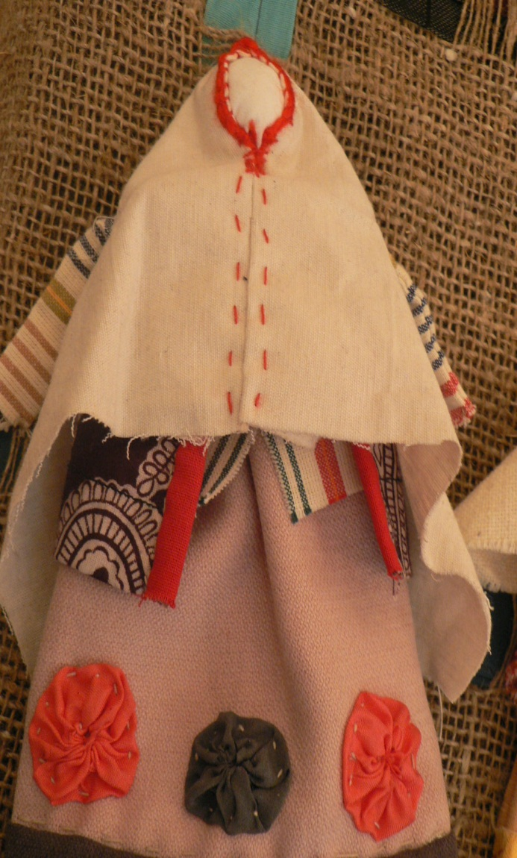
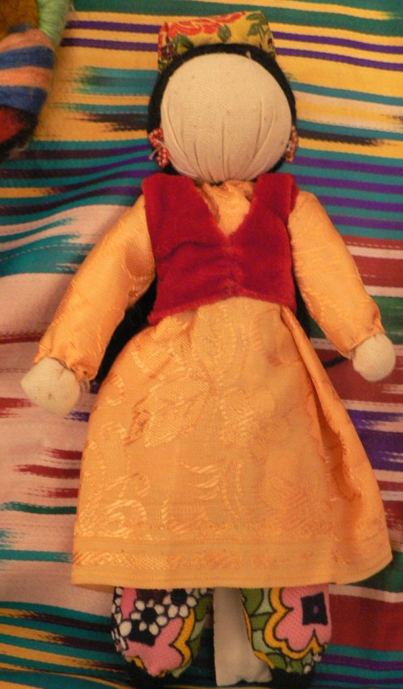
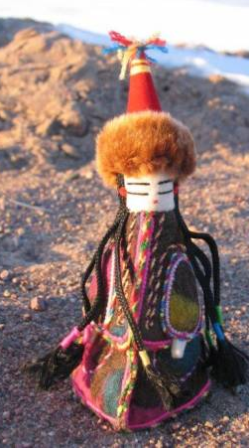
Куклы народов Средней Азии

Slide 11
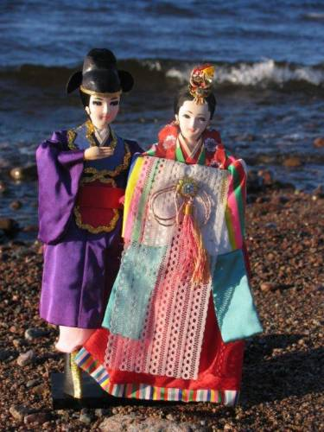
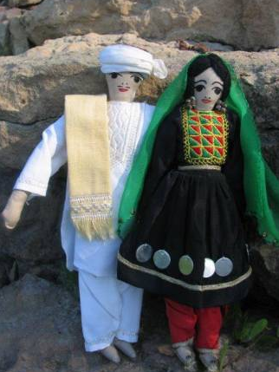
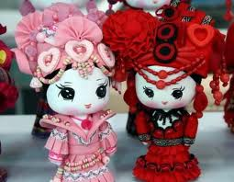
Куклы стран Востока:
Корея
Афганистан
Китай

Slide 12
Мы – куклы. Берите. И в дом свой несите.
И пусть на столе, на стене, на диване
Мы вам улыбнемся, когда захотите
И, может, теплее кому-нибудь станет.
А если кому-то однажды взгрустнется –
Откройте нам то, что гнетет вашу душу.
И кукла поймет, и щекой к вам прижмется,
И, может быть круг ваш печальный разрушит.
Но не обижайте, в нас спрятана сказка…
В нас столько тепла и доверия к людям.
А, может быть кукла – всего только маска
Мечты о когда-то несбывшемся чуде…

